Slide 1
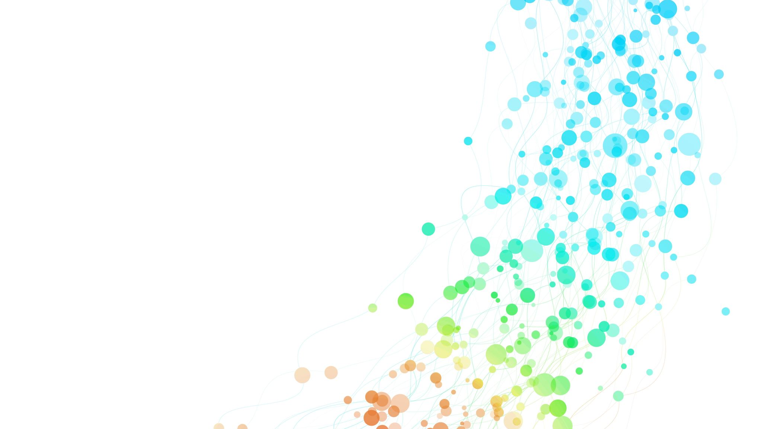
Analiza sprzedaży czekolady w latach 2023-2024

Slide 2
Charakterystyka dziedziny problemowej
Dziedzina obejmuje handel detaliczny różnymi wyrobami z czekolady w sklepach. Sprzedaż charakteryzuje się sezonowością (walentynki, Wielkanoc), a także silną lojalnością klienta. Dane obejmują profil klienta, szczegóły sprzedaży oraz informacje o produkcie.

Slide 3
Identyfikacja problemów biznesowych
Trudność w określeniu progu rentowności udzielanych rabatów.
Nierównomierna opłacalność działalności sklepów w zależności od ich typu i lokalizacji.
Brak wiedzy o tym, jakie produkty przyciągają nowych członków programu lojalnościowego.
Trudność ustalenia najbardziej dochodowej strategii sprzedaży.

Slide 4
Propozycja pytań badawczych
Jaki jest próg rentowności dla udzielanych rabatów w zależności od marki i kategorii produktu?
01
Jakie są różnice w przychodach i rentowności w zależności od typu sklepu oraz jego lokalizacji?
02
Które kategorie produktów charakteryzują się najwyższą sprzedażą wśród nowych członków programu lojalnościowego?
03
W jaki sposób zawartość kakao i wiek klienta determinują wielkość sprzedaży w poszczególnych krajach?
04

Slide 5
Analiza i ocena danych źródłowych
Dane źródłowe są dostępne na stronie Kaggle pod adresem: https://www.kaggle.com/datasets/ssssws/chocolate-sales-dataset-2023-2024
Dane są dobrej jakości, nie ma w nich wartości null, unikalność kluczy głównych jest zachowana
Problematyczne jest użycie kropki jako separatora dziesiętnego przez co niektórych danych nie da się zaimportować do bazy jako liczby zmiennoprzecinkowe.

Slide 6
Fakty
Sale
Quantity
Unit_price
Discount
Ravenue
Cost

Slide 7
Wymiary
Product
Product_name
Brand
Category
Cocoa_percent
Weight_g
Date
Date
Year
Month
Day
Week
Day_of_week
Customer
Age
Gender
Loyalty_member
Join_date
Store
Store_name
City
Country
Store_type

